Slide 1

Путешествие по стране ИНФОРМАТИКА
Муниципальное бюджетное общеобразовательное учреждение
«Средняя общеобразовательная школа № 41 им. В.В. Сизова» г. Курска
Подготовила:
Склярова Елена Александровна,
учитель информатики

Slide 2

Дорогие, ребята! Вас приветствуют президент страны «Информатика» Единичка и премьер министр - Нолик.
Все ваше удивительное путешествие по нашей стране мы будем вас сопровождать, чтобы вы не заблудились.
Вам в помощь мы даем нашего лучшего экскурсовода – Ефимову Елену Александровну, учителя информатики.
Желаем вам УДАЧИ!
Единичка и Нолик

Slide 3
НАСЕЛЕННЫЕ ПУНКТЫ
Контрольно-пропускной пункт
Конституция страны
Городок «Кодировщик»
Поселок «Ребусово»
Город «Тренажер»
Село «Всезнаек»
Город «Логика»
Деревня «Рисовалкино»
Вопросы от секретаря приемной
Приёмная Единички и Нолика

Slide 4
Контрольно-пропускной пункт
Для того, чтобы вам, дорогие ребята начать удивительное путешествие
по стране Информатика вы должны показать, что пришли с добрыми намерениями.
Представьте по очереди свои команды (Кто капитан. Название команды. Объясните причину, почему должны победить именно вы)
Вам необходимо рассказать правила поведения в стране Информатика

Slide 5


Команда
Смайлики
Девиз команды:
Желаем вам место занять призовое,
Но не первое, а второе!

Slide 6

Команда
Apple
Девиз команды:
Мы знаем всё
Нас знают все
И мы уверены в себе,
Мы победить хотим в игре!

Slide 7
Конституция страны
Мы вас поздравляем!
Вы успешно справились с заданиями и миновали КПП.
Вы находитесь у ворот в страну Информатика, но для того чтобы открыть их и начать экскурсию по ней вам необходимо рассказать, чтить и выполнять Конституцию этой страны

Slide 8
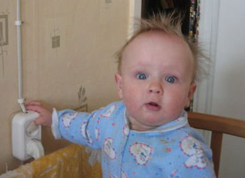
Если ты хороший мальчик,
То не суй в розетку пальчик,
Проводами не играй:
Не известно есть ли рай?

Slide 9
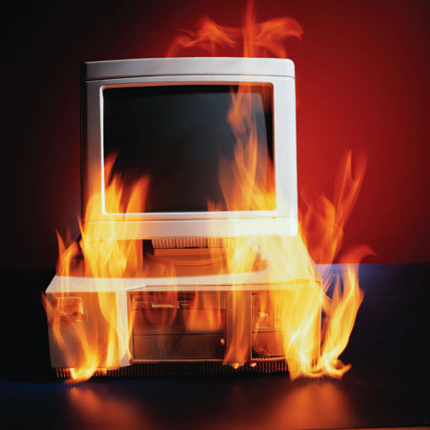
Если где-то заискрит, или что-нибудь дымит,
Время попусту не трать-
Нужно взрослого позвать.
Ведь из искры знаем с вами
Возгореться может пламя.

Slide 10
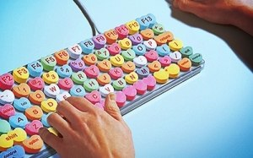
Бережливым быть умей,
И по клавишам не бей,
Там учтите этот факт,
Электрический контакт.

Slide 11
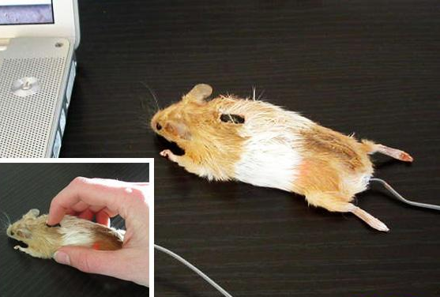
Мышка может другом стать,
Коль ее не обижать.
Дрессируй ее умело,
Не крути в руках без дела.

Slide 12
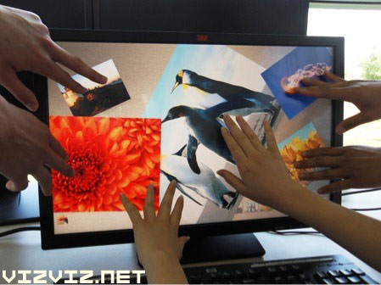
Если вводишь ты ответ,
А компьютер скажет нет,
По дисплею не стучи,
Лучше правила учи!

Slide 13
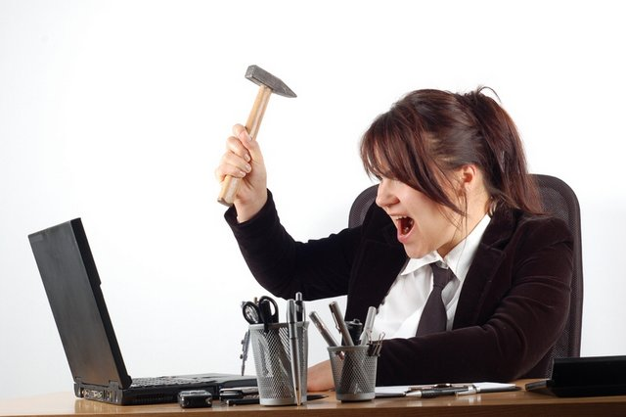
Если сбой дает машина,
Терпение вам необходимо,
Не бывает без проблем
Даже с умной ЭВМ.

Slide 14
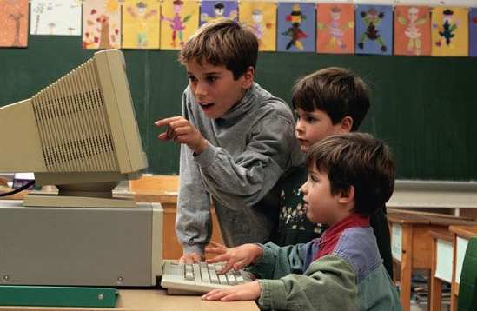
Остальное всем известно:
Чтоб не вскакивали с места,
Не кричали, не толкались,
За компьютеры не дрались.

Slide 15
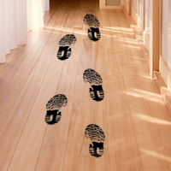
В куртках, шубах и пальто,
Не приходит к нам никто.
В грязной обуви, друзья,
В кабинет входить нельзя.

Slide 16
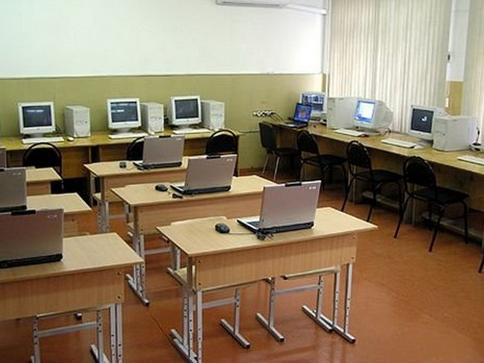
Разрешать работу строго
С разрешенья педагога,
И учтите: Вы в ответе
За порядок в кабинете.

Slide 17

Городок «Кодировщик»

Slide 18


А Б В Г Д Е Ё Ж З И Й К Л М Н О П Р С Т У Ф Х Ц Ч Ш Щ Ъ Ы Ь Э Ю Я
ЁТХЕ СРЙПВЗФУБ Д ГЖЁЖ

Slide 19
А Б В Г Д Е Ё Ж З И Й К Л М Н О П Р С Т У Ф Х Ц Ч Ш Щ Ъ Ы Ь Э Ю Я
ЧНЖГ ДУЖОХ ЕРНРДВ

Slide 20
Посёлок «Ребусово»

Slide 21

Передача

Slide 22

Пиксель

Slide 23

Компьютер

Slide 24

Дисковод

Slide 25

Клавиатура

Slide 26

Процессор

Slide 27
Город «Тренажер»

Slide 28
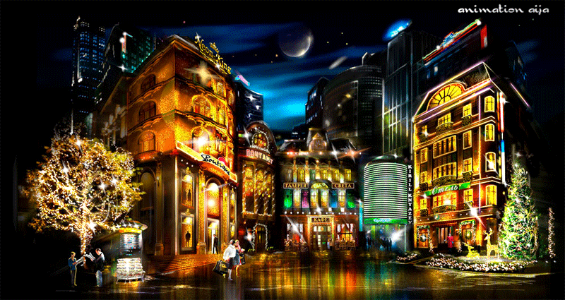

Slide 29
Село «Всезнаек»
Компьютер
Информация
Информатика как наука

Slide 30
1
2
2
3
3
4
4
5
5
6
1
6
7
7
9
9
10
8
10
12
8
11
11
12
13
13
14
14
18
15
18
15
17
16
17
16

Slide 31
Назовите основные элементы компьютера

Slide 32
Сканер – это устройство ввода или вывода информации?

Slide 33
Для чего нужен винчестер?

Slide 34
Назовите два устройства вывода информации

Slide 35
Для чего на процессоре и видеокарте устанавливается кулер?

Slide 36
Верно ли утверждение, что принтер это устройство вывода информации?

Slide 37
Что такое информация?

Slide 38
Текст, написанный в ваших учебниках – какой это вид информации?

Slide 39
Пение птиц, звуки природы - это ……. инфомация

Slide 40
Назовите самую маленькую единицу измерения информации

Slide 41
Сколько бит в одном байте?

Slide 42
Как называет информация, представленная в пригодной форме для обработки компьютером?

Slide 43
101
в двоичной с.с. равно
7 или 5
в десятичной с.с.?

Slide 44
Сколько единиц в двоичном представление числа 31?

Slide 45
Файл – это?

Slide 46
Какие знаки нельзя включать в имена файлов и папок?

Slide 47
Из каких двух частей состоит имя файла?

Slide 48
Что такое расширение файла?

Slide 49

Деревня
«Быстрые пальчики»

Slide 50
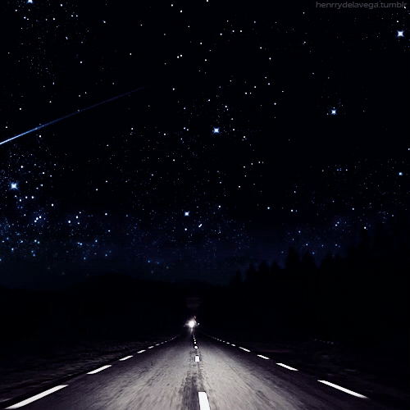

Slide 51

Город «Логика»

Slide 52
на что похожа половина
апельсина?

Slide 53
что тяжелее
тонна зерна или тонна пуха?

Slide 54
когда машина едет,
какое колесо у нее не крутится?

Slide 55
каким образом можно
принести воды
в мешке?

Slide 56
обычно месяц заканчивается
30-м или 31-м числом.
В каком месяце
есть 29-е число?

Slide 57
обычно она черная или красная,
но когда зеленая,
то белая. Что это?

Slide 58
каких камней
не бывает в море?

Slide 59
чем оканчивается
день и ночь?

Slide 60
Деревня
«Рисовалкино»

Slide 61
2
1

Slide 62
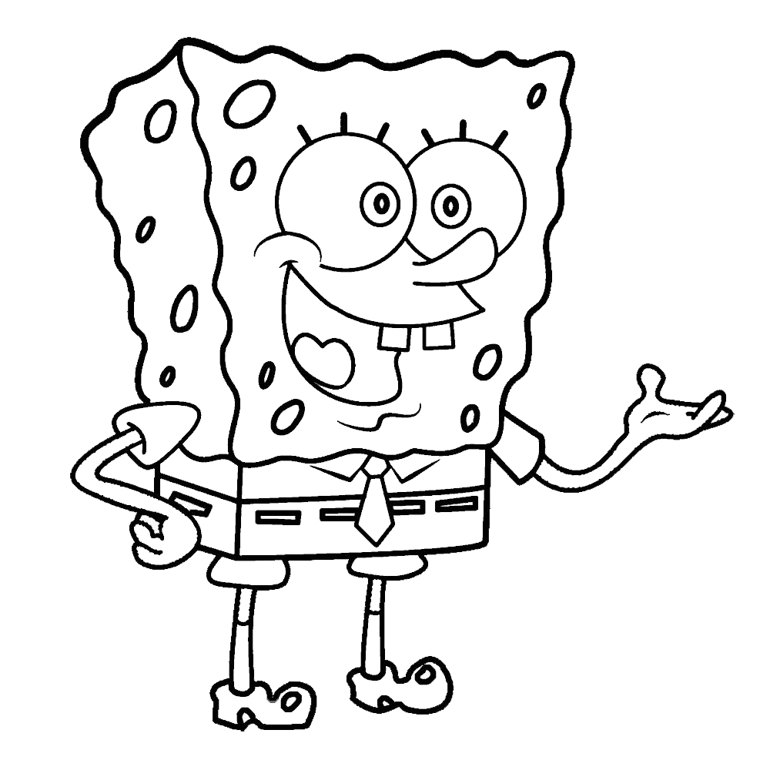

Slide 63


Slide 64
Вопросы от секретаря приёмной

Slide 66








ИТОГИ

